Slide 1

Seizure Detection Accelerator
Based on MCMC and GMM
Technion VLSI Lab Project
Ofri Zilberberg
Amit Ben Sinai
Supervisor: Shahar Gino
Lab Engineer: Goel Samuel
Notes:
אנחנו מציגים את הפרויקט הכפול שלנו
נציג את העבודה של חלק א וחלק ב יחד.
את חלק א הצגנו כבר ולכן נעבור עליו בקצרה, ונתמקד בחלק ב ובתוצר הכללי של הפרויקט הכפול

Slide 2
Introduction
Epilepsy seizure detection is a critical task in medical diagnostics
Real-time processing and low latency is essential for accurate and timely classification
Notes:
עמית
חיפשנו פרויקט שיתן לנו נסיון בפיתוח חומרתי, בSV, בתכנון של תכן לוגי. רצינו גם שתהיה נגיעה לML בפרויקט, ומימוש של ML בחומרה.
ראינו את הפרויקט בלאבאדמין והתחברנו לעובדה שמדובר בפרויקט עם מוטיבציה לחיים האמיתיים (חיזוי התקפי האפילפסיה)
התחברנו לכך שמדובר בפרויקט חומרה המתעסק בתכנון ומימוש לוגי חומרתי (לייטנסי, הספק וכו') ומשלב גם מורכבות אלגוריתמית, ןמימוש אלגוריתמי ML.
בנוסף אהבנו את העובדה שמדובר על פרויקט שמשלב תכן לוגי, עם סינתזה ולייאווט. כמובן שהדגש היה על החלק הלוגי, אבל היה משמעותי לראות את זה מתממש גם לפן הפיזי.

Slide 3
Background
Hardware based solutions (FPGA) offer low latency and high efficiency compared to software approaches
Our accelerator input is based on EEG data
AMBA APB communication protocol
Using machine learning algorithms to predict seizure
Notes:
עמית
בשיחת היכרות ראינו שהפרויקט מספק את מה שרצינו
הפרויקט שלנו מתאר פתרונות חומרתיים – ניתן להריץ אותו על FPGA כמו שהיה מתוכנן במאמר שעליו התבססנו
המאיץ שלנו מבוסס על אותות ביולוגיים – EEG
בנוסף לאלגוריתמי ML אנחנו גם מתעסקים בפרוטוקול תקשורת AMBA APB המחבר בין הזיכרון למאיץ

Slide 4
Project’s A+B Goals
Develop a real-time seizure detection accelerator
Implement efficient statistical computations on EEG signals
Optimize hardware for low power, low latency and high throughput
Notes:
עופרי
לאחר שהבנו במה הפרויקט מתעסק
העבודה על הפרויקט התחילה מקריאת המוכיח את היתכנות הפתרון מבחינה אלגוריתמית, ולאחר מכן התעמקות בפתרון ובאלגוריתמים המיושמים בו.
המטרה שלנו הייתה לממש את המאיץ לפי העקרונות שקראנו עליהן במאמר
A Real-Time Wearable FPGA-based Seizure
Detection Processor Using MCMC
University of mariland
רצינו בנוסף לממש את המאיץ כך שיוכל לעבוד בrealtimr ולכן היה חייב לעבוד מהר, ושבהמשך יוכל להשתלב כחלק מציוד לביש
low power, low latency and high throughput

Slide 5
Projects A+B Definition
Project A:
Paper Study, Algorithm Background
Architectural Design: blocks diagram, FSM and pipeline diagrams
Accelerator Implementation:
AMBA APB communication protocol, memory integration and regfile implementation
Parameter Calculation block implementation
Module level testing
Notes:
עופרי
כבר הצגנו לכם לפני חצי שנה, נעבור על זה בזריזות כדי להבין את התמונה הגדולה
להסביר במילים שעשינו אינטגרציה לכל החלקים שיש לנו עכשיו, יחד עם קור וטופ.
תכנון ברמת הביט, וברמת מחזור השעון (נציג בהמשך, מפורט בספר פרויקט)
לאחר שמימשנו כל בלוק (regfile, param calc ותתי בלוקים בתוך PARAM) ביצענו testing ברמת הבלוק, ולאחר שהכל עבד, ביצענו אינטגרציה וביצענו testing לכמה בלוקים במקביל. בסוף גם ביצענו אינטגרציה עם הזיכרון ויחד עם הקריאות והכתיבות מהזיכרון)

Slide 6
Projects A+B Definition
Project B:
Accelerator Implementation (continuation):
MCMC – using LUT
Distance Calculation and Threshold Comparison block
Global FSM, system Integration
Module level testing & Complete system testing
Pipeline implementation (multiple seizure predictions)
Synthesis
Layout
Notes:
עופרי

Slide 7
Algorithmic Background
Markov Chain Monte Carlo (MCMC): Generates probabilistic samples for classification
Gaussian Mixture Model (GMM): Models EEG signal distributions for detection
Support Vector Machine (SVM): Alternative classification approach explored
Notes:
עופרי - בקצרה. נדגיש כי דיברנו על האלגוריתמים בהצגת פרויקט א'
SVM לא חלק מהפרויקט,
למדנו אותו רק כדי שיהיה לנו למה להשוות את התוצאות שלנו

Slide 8
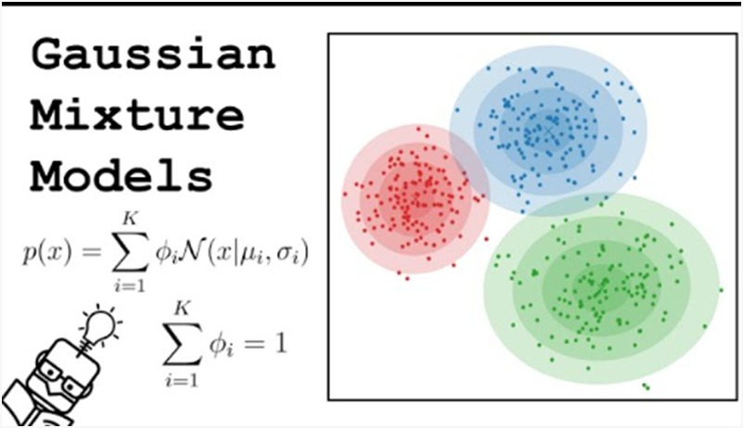
Algorithmic Background
Markov Chain Monte Carlo (MCMC): Generates probabilistic samples for classification
Gaussian Mixture Model (GMM): Models EEG signal distributions for detection
Support Vector Machine (SVM): Alternative classification approach explored
Notes:
עופרי
### *Gaussian Mixture Model (GMM) – הסבר קצר* *Gaussian Mixture Model (GMM)* הוא אלגוריתם למידת מכונה המשמש בעיקר ל*סיווג אשכולות (Clustering)* ול*חיזוי התפלגויות של נתונים.
האלגוריתם מניח שהנתונים נובעים מתערובת של מספר התפלגויות **גאוסיאניות (נורמליות)* עם פרמטרים שונים, והוא מתאים מודל המייצג כל קבוצה בעזרת פונקציות צפיפות גאוסיאניות.
*איך זה עובד?*
1*הנחת התפלגויות* – הנתונים נחשבים כתערובת של מספר התפלגויות גאוסיאניות, כאשר לכל אחת יש *תוחלת (Mean, μ)* ושונות *(Variance, σ²)* משלה.
2. *שימוש באלגוריתם Expectation-Maximization (EM)* – האלגוריתם *מתאים את הפרמטרים של כל התפלגות גאוסיאנית* כדי למקסם את ההסתברות שהנתונים נובעים מהן. - שלב *E (Expectation):* חישוב ההסתברות שכל נקודת נתון שייכת לכל אחת מההתפלגויות. - שלב *M (Maximization):* עדכון הפרמטרים (μ, σ², ומשקלים) של ההתפלגויות כדי להתאים טוב יותר לנתונים.
3. *שיוך נקודות לקטגוריות* – לאחר שהמודל מאומן, ניתן להשתמש בו כדי לשייך דגימות חדשות לפי ההתפלגות הגאוסיאנית הדומיננטית.

Slide 9
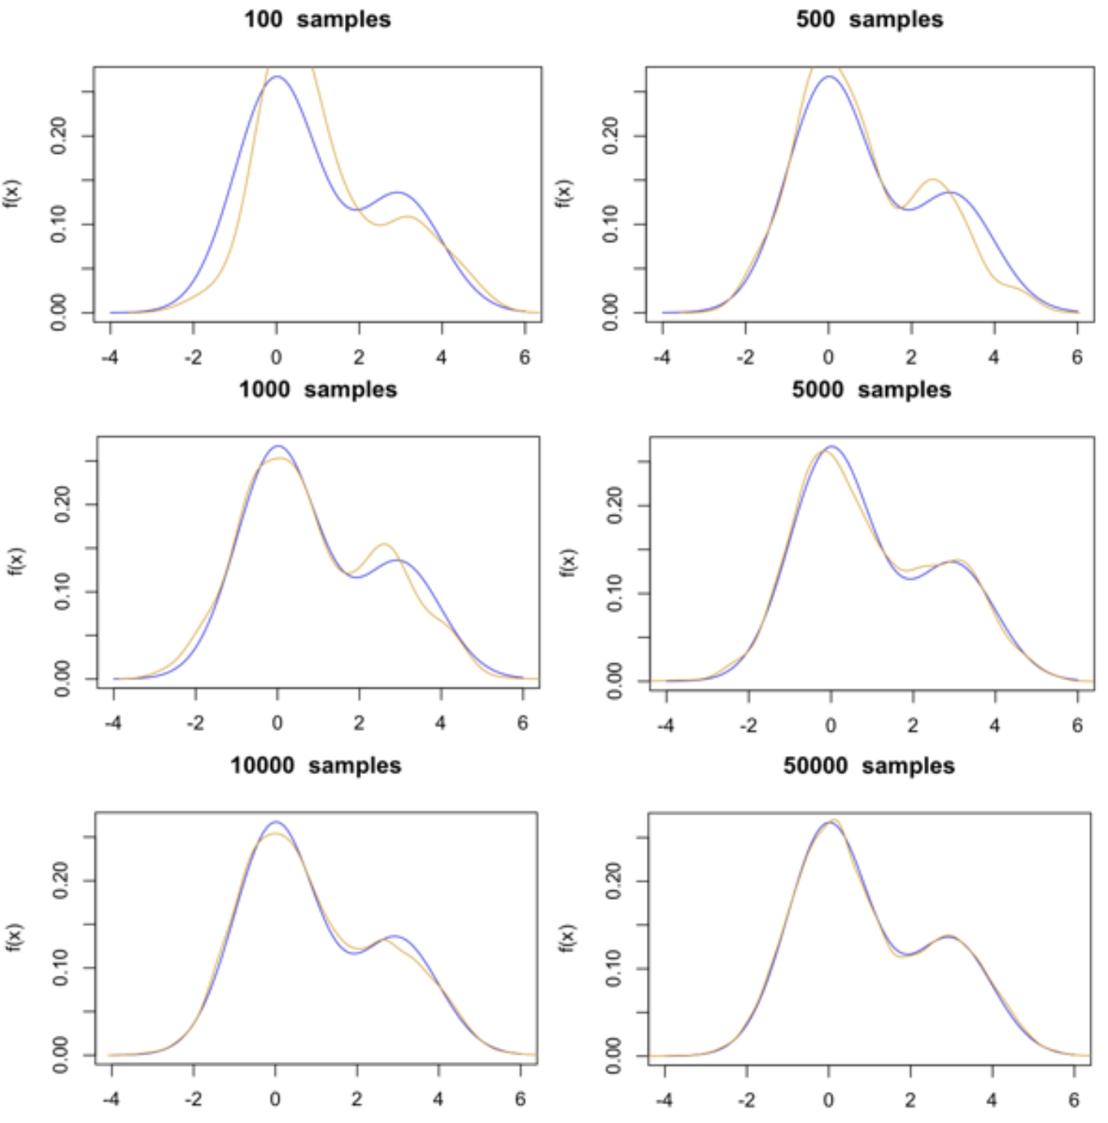
Algorithmic Background
Markov Chain Monte Carlo (MCMC): Generates probabilistic samples for classification
Gaussian Mixture Model (GMM): Models EEG signal distributions for detection
Support Vector Machine (SVM): Alternative classification approach explored
Notes:
עמית
האלגוריתם MCMC (Monte Carlo Markov Chain) משמש לדגימה מתוך התפלגות הסתברותית מסובכת, במיוחד כשהיא אינה ניתנת לדגימה ישירה.
אתחול – מתחילים מנקודה כלשהי במרחב האפשרויות.
יצירת הצעות (Proposal) – בוחרים נקודה חדשה על סמך כלל מעבר (Transition Rule).
חישוב יחס הסתברויות – משווים בין ההסתברות של הנקודה החדשה לזו של הקודמת.
קבלה או דחייה (Acceptance Rule) – אם הנקודה החדשה סבירה יותר, מקבלים אותה; אחרת, מקבלים אותה בהסתברות מסוימת כדי להימנע מהיתקעות במינימום מקומי.
חזרה על התהליך – ממשיכים לייצר דגימות עד להתכנסות.
אלגוריתם MCMC (Monte Carlo Markov Chain) הוא שיטה נומרית לדגימה מתוך התפלגות מורכבת. הוא משלב שתי טכניקות:
שיטות מונטה קרלו – שימוש במספרים אקראיים לחישוב קירובים.
שרשראות מרקוב – תהליך שבו כל מצב נקבע על בסיס המצב הקודם בלבד.
MCMC מאפשר דגימה מתוך התפלגויות שקשה לחשב ישירות. הוא נפוץ בתחומים כמו בייסיאניות, למידת מכונה, פיזיקה חישובית ועוד.

Slide 10
System Architecture
Seizure Top Module – Integrates all computational blocks
Seizure Regfile Module – Manages data storage and APB communication
Seizure Core Module – Integrates all functional blocks
Parameter Calculation Module – Computes statistical parameters (Mean, Standard Deviation)
MCMC Module – Probabilistic modeling for seizure classification
Distance Calculation & Threshold Comparison – Determines if EEG signals indicate a seizure
Notes:
עמית
בהמשך נפרט על כל בלוק, נראה דיאגרמות בלוקים ודיאגרמות גלים

Slide 11
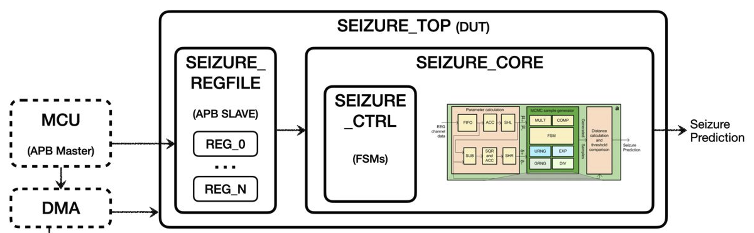
Architectural Design Top Level Interface
Notes:
עמית
לדבר קצת על:
Microcontroller unit
Direct memory access
בהמשך המצגת נצלול לאיזה בלוקים מימשנו ואיזה בפרוקיט ב' ונרחיב עליהם
עמית
כיום כותבים את המידע לזיכרון דרך ממשק APB דרך הMCU, וקוראים את המידע אוטומטית מתוך הcore/
בהמשך הכתיבה תתבצע אוטומטית דרך הDMA. התוכנה MCU תיתן START לDMA (חץ קטן למטה), הDMA שמחובר ישירות לסנסור יספק באופן רציץ את סיגנלי הEEG לTOP
ה-MCU מתכנת את המאיץ (APB) מבחינת פרמטרים ושתילת נתונים ב-RAMים
2. ⁠ה-MCU מתכנת את ה-DMA לקרוא נתונים מהזיכרון (DRAM)3
. ⁠ה-MCU הולך לישון, ממתין לפסיקה (interrupt)
4. ⁠ה-DMA מזרים נתונים מהזיכרון לתוך המאיץ (ממשק DMA)
5. ⁠כאשר ה-DMA מסיים, הוא מייצר פסיקה ל-MCU6.
⁠כאשר המאיץ מסיים, הוא מייצר פסיקה ל-MCU7.
⁠ה-MCU מתעורר, מטפל בתוצאות העיבוד, ומתכנת את ההמשך, למשל חזרה לשלב 1

Slide 12
Seizure Regfile Description
Purpose:
APB-controlled register file interfacing with RAMs (FIFO, LUT)
Supports data buffering for the core module
Key Features:
APB Interface:
FIFO RAM (dpram256x18_cb)
LUT RAM (spram2048x72_cb)
Memory access using indirect write, read
Notes:
עמית
מהות המודול הזה היא מימוש כתיבה וקריאה מהזיכון. המודול מתקשר עם הMCU החיצוני באמצעות פרוטוקול התקשורת AMBA APB, וככה ניתן לכתוב ולקרוא מהזיכורן.
בנוסף, ממומשת קריאה מהזיכרון שניתן יהיה להתשמש בה בcore.
בחרנו זיכרון בגודל 256 על 18 כי אנחנו מכניסים לזכרון 256 אותות EEP בגודל 18 ביטים הפורמט של FIXED POINT 1.5.12

Slide 13
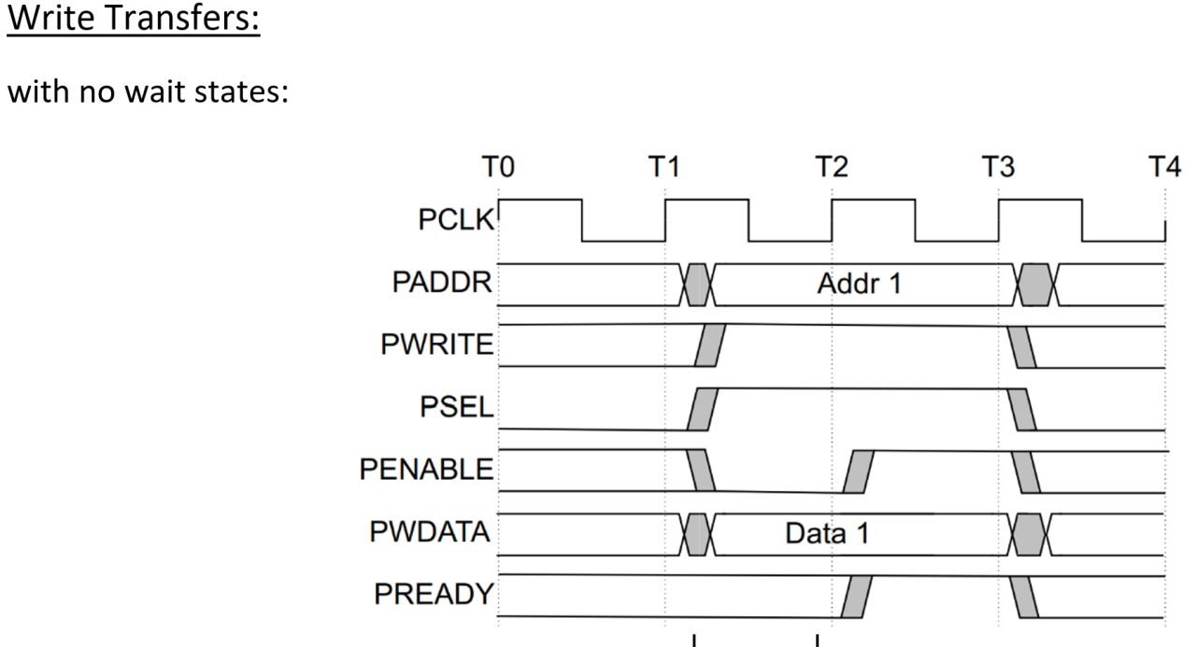
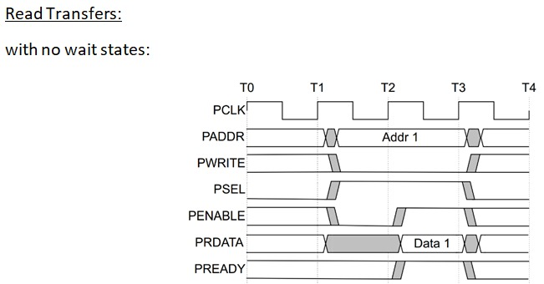
AMBA APB
AMBA APB Protocol: Enables communication between hardware components
Notes:
עמית
פרוטוקול תקשורת בין רכיבי חומרה שפותח ע"י ARM
אותות עיקריים:
PADDR – כתובת הרכיב ההיקפי.
PWRITE – מציין אם הפעולה היא כתיבה (1) או קריאה (0).
PWDATA / PRDATA – נתונים לכתיבה/קריאה.
PENABLE – משמש לאימות שלב ההעברה.
PREADY – מציין אם הסלייב מוכן להשלמת הפעולה.
אופן הפעולה:
שלב הבקשה (Setup Phase) – המאסטר שולח כתובת ופקודת קריאה/כתיבה.
שלב ההעברה (Access Phase) – המאסטר מאשר את הפעולה עם PENABLE, והסלייב מחזיר PREADY כאשר הפעולה מסתיימת.
השלמת הפעולה – הנתונים מועברים, והמחזור הבא יכול להתחיל.

Slide 14
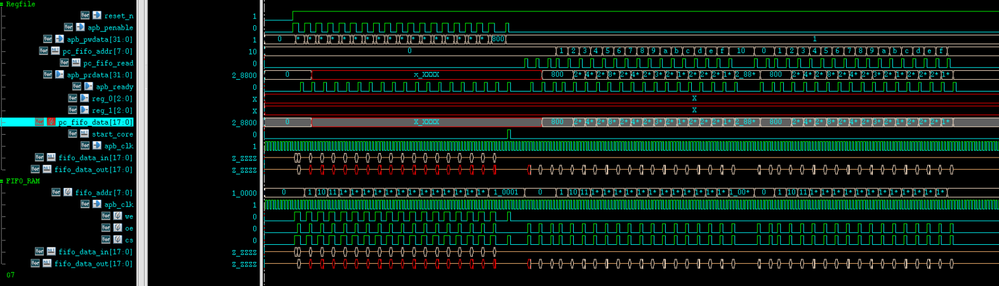
Regfile and Memory Wave Diagram
Notes:
עמית
להראות את הWE, את הAPB READY,
ניתן לראות שבתהליך הקריאה הPC_FIFO_DATA מקבל את הערכים שבזיכון

Slide 15
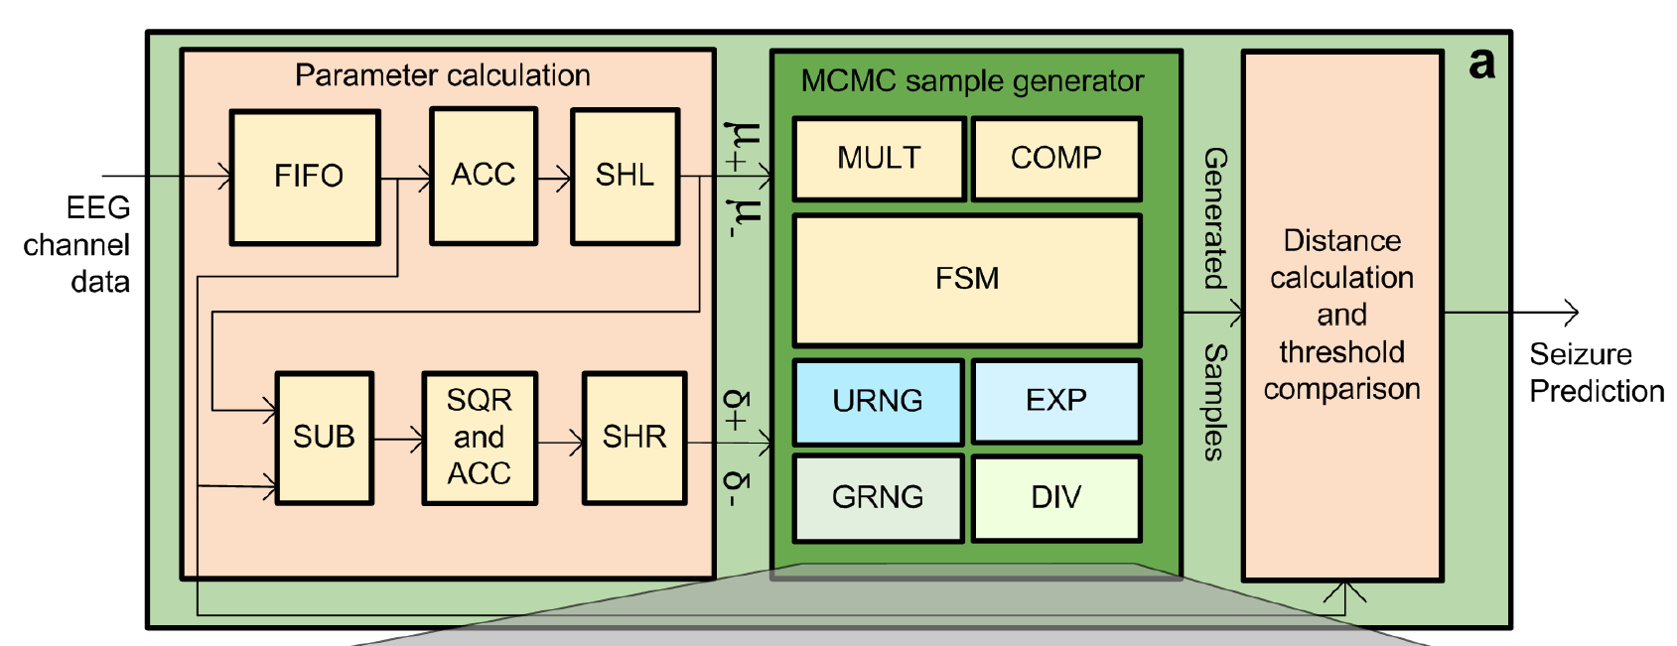
Architectural Design Core Level Interface
Notes:
עופרי
סכמה כללית של כל הCORE ככה זה מצוייר במאמר שעליו התבססנו, בשקפים הבאים נראה איך אנחנו תיכננו את הבלוקים שלנו (של פרויקט א' וגם את של פרויקט ב')

Slide 16
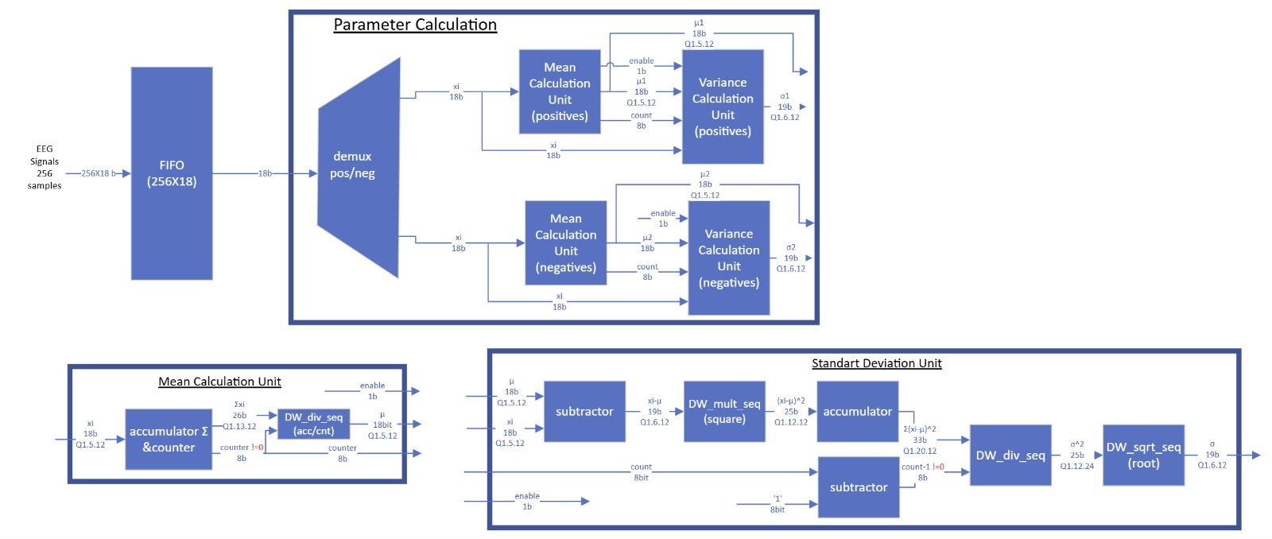
Architectural Design Parameter Calculation
Notes:
עופרי
כאן נצלול לבלוקים הפנימיים
הבלוק הראשון בCOR זה הPC. כאשר תהליך הכתיבה לזכרון נגמר, התוכנה שולחת START לCORE וכך מתחיל תהליך הPC שמתחיל בקריאנ מהFIFO וסיווג האותות לחיוביים ושליליים.
הבלוק שולח באופן אוטומטי כתובת לFIFO שממנה הוא רוצה לקרוא.
הבלוק מנוהל באמצעות מכונת מצבים
הבלוק מחשב את ממוצע האותות החיובים וממוצע האותות השליליים ובנוסף מחשב את סטיין התקן של החיוביים והשליליים.
התכנון מתוכנן ברמת הביט, וברמת פורמט הקידוד FIXED POINT למשל כקלט וכפלט של מחלקים וכו'

Slide 17
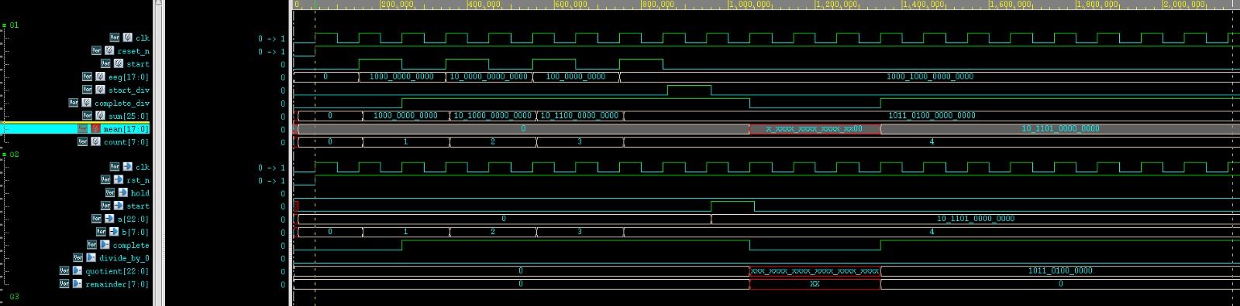
Mean Calc Unit Wave Diagram Results
Notes:
עופרי
זו רק דוגמא כדי שנוכל להתראו במצגת, לכן יש כאן רק 4 קלטים ולא 256
הדוגמא היא רק של אותות חיוביים, הSTART הוא START של הACC והוא מגיע מהFSM של הPARAM CALC
G2 זה המחלק
הסבר: עבודה עם מחלקים בפיקס פוינט – ריפוד אפסים

Slide 18
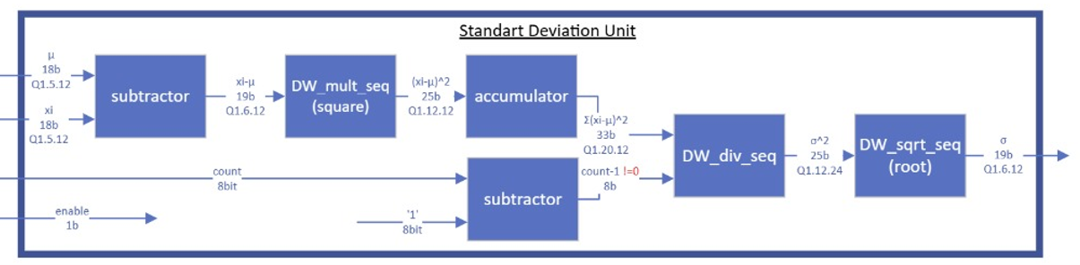
STD Calculation Unit Wave Results
Notes:
עופרי
Standard Deviation: σ=sqrt (∑(Sample−μ)2N\sigma^2)

Slide 19
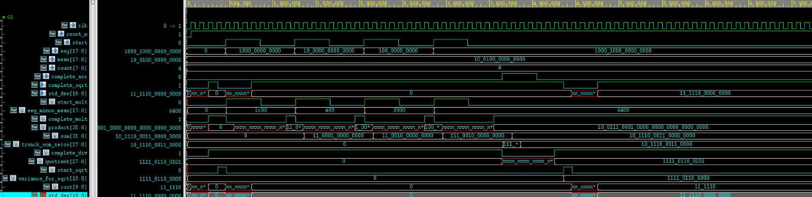
STD Calculation Unit Wave Results
Notes:
עופרי
Standard Deviation: σ=sqrt (∑(Sample−μ)2N\sigma^2)
תדר הקריאה של המודול הזה ירד מכיוון שלכל קלט אנחנו מבצעים פעול בריבוע לפני שהקלט הבא יכול להגיע. פעולת המכפיל לוקחת 3 מחזורי שעון – ניתן לראות באות הcomplete mult
לפרט על complete div, start sqrt וכו'

Slide 20
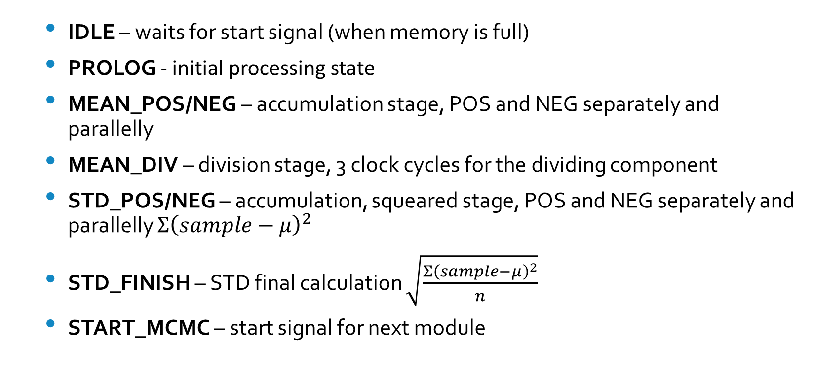
FSM in Parameter Calculation Module
IDLE – waits for start signal (when memory is full)
PROLOG - initial processing state
MEAN_POS/NEG – accumulation stage, POS and NEG separately and parallelly
MEAN_DIV – division stage, 3 clock cycles for the dividing component
STD_POS/NEG – accumulation, squeared stage, POS and NEG separately and parallelly ${Σ\left(sample−μ\right)}^{2}$
STD_FINISH – STD final calculation $\sqrt{\frac{{Σ\left(sample−μ\right)}^{2}}{n}}$
START_MCMC – start signal for next module
Notes:
עופרי
IDLE: The system remains in this state until the "start" signal is received. Once activated, it moves to the PROLOG state.
PROLOG: This is the initial processing state, responsible for determining the sign of the EEG sample:
If the sample is negative, it transitions to MEAN_NEGATIVE.
If the sample is positive, it transitions to MEAN_POSITIVE.
If the sample is zero, it remains in PROLOG until a valid signal arrives.
MEAN_POSITIVE: Accumulates positive EEG values for mean calculation. Once enough samples are processed, it moves to MEAN_DIV.
MEAN_NEGATIVE: Accumulates negative EEG values similarly before transitioning to MEAN_DIV.
MEAN_DIV:
This state triggers the division operation to compute the final mean value for the collected samples.
Once division is complete it sends a pulse ("complete_div_rise"), the FSM determines the next step based on the sign of the EEG sample, transitioning either to STD_NEGATIVE or STD_POSITIVE for standard deviation computation.
STD_POSITIVE: Computes the standard deviation for positive EEG values, accumulating squared differences from the mean. Once processing is complete ("enter_std_finish_d"), it transitions to STD_FINISH.
STD_NEGATIVE: Performs the same process for negative EEG values, transitioning to STD_FINISH upon completion.
STD_FINISH:
The FSM remains in this state until the MCMC process is triggered. Once start_mcmc is received, the FSM transitions to MCMC_START to hand off the computed parameters for further probabilistic processing.
MCMC_START:
The final state, where the FSM remains until external control signals dictate further action.

Slide 21
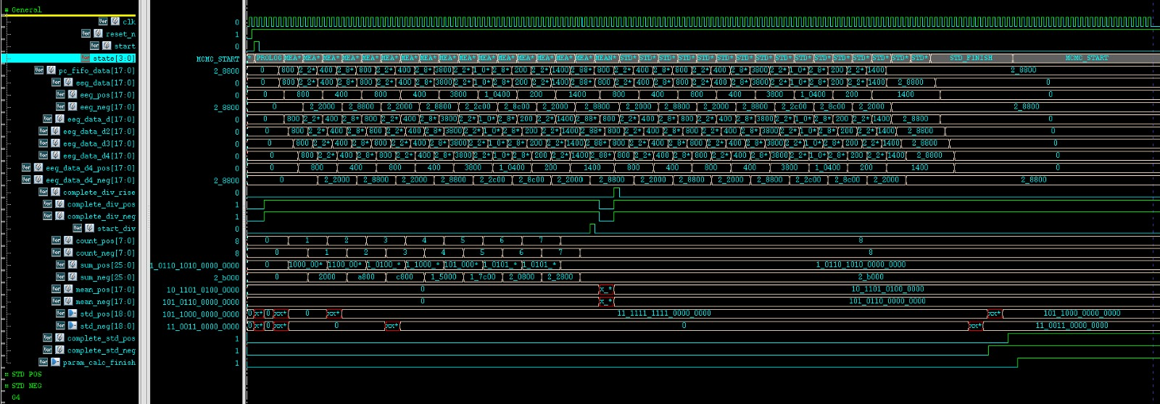
Param Calc Wave Results
Notes:
עופרי
EEG pos, neg חלוקה
מעבר בין שלב של כתיבה לזיכרון וכאשר הוא נגמר עוברים לstart core ומתחילים לקרוא מהזיכרון ולבצע את הפעולות STD וMEAN
ניתן לראות שבסוף מקבלים תוצר
Fifo addr נשלח מהPARAM CALC לREGFILE כדי לדעת מאיזה כתובת לקרוא
כאשר הSTD חיובי ושלילי מסיים עולה הסיגנל של הparam calc finish ואז אנחנו עוברים במכונת המצבים למצב של MCMC START
ומשם לבלוק הבא בפרויקט

Slide 22
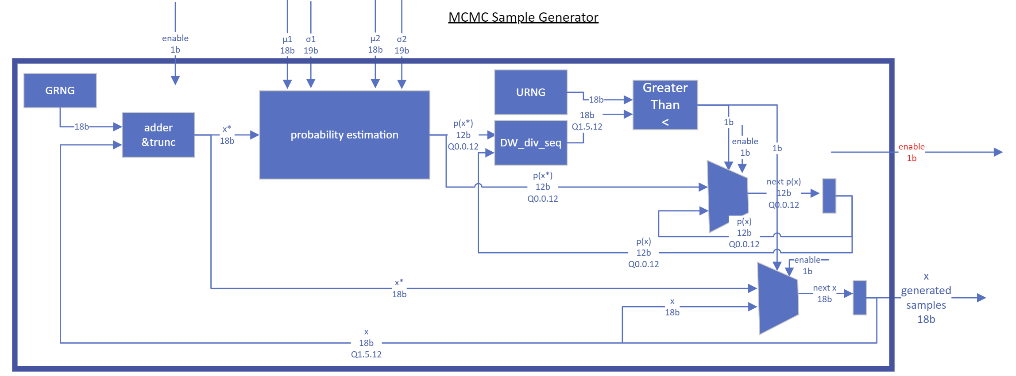
Architectural Design MCMC & Probability Estimation – Implementation on Project B
Notes:
עמית
עוד לא מומש אבל כן תוכנן
כאן ממומשים אלגוריתמי MCMC והGMM שפירטנו עליהם
בגלל המילואים נאלצנו לקצר את הפרויקט ולכן מימשנו את החלק הזה בפייתון, לאחר שתכננו אותו בשלב א'.
סקריפט הפייתון נתן לנו דגימות מג'ונרטות לפי התכנון שמוצג כאן.
את הדגימות הללו הכנסנו לLUT כשהקלט אליו (מספר השורה) מייצג את התוחלות והשונויות, והפלט הינו 4 דגימות EEG מג'נרטות לכל סימן (4 לחיובי ו4 לשלילי)

Slide 23
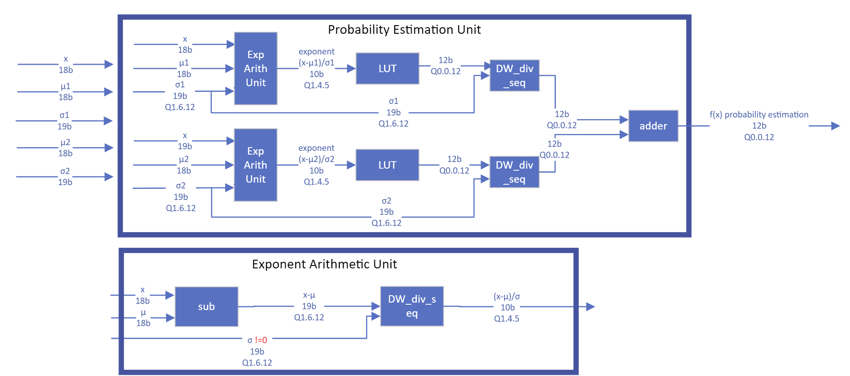
Architectural Design MCMC & Probability Estimation – Implementation on Project B
Notes:
עמית
להרחיב על הטריידאופים של גודל הטבלה (גודל זכרון לעומת דיוק), MSE

Slide 24
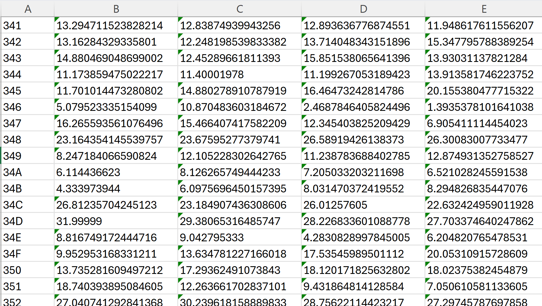
MCMC
Notes:
עמית
דוגמא קטנה מהLUT
הכל כמובן הוכנס לTB בiindirect write בבינארי, תחת קידוד של Q1.5.12
הכתובת מייצגת את התוחלת והשונות, ו4 דגימות אלו הדגימות המג'נרטות
אפשר לדבר על הindirect של הMCMC שבו עשינו שימוש בamba apb לשלושה רגיסטרים שונים, כי כל שורה בLUT היא מאוד ארוכה

Slide 25
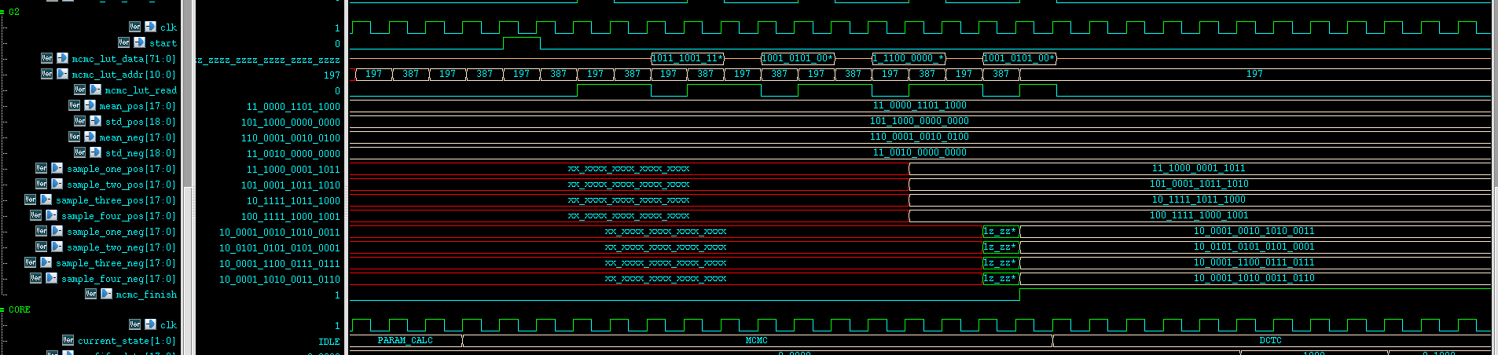
MCMC
Notes:
עופרי
בשקופית הזאת לכתוב ולהסביר איך בסופו של דבר מימשנו את האלגוריתם.
להוסיף גלים של הMCMC
להסביר ששינינו את הREGFILE,
כתיבה לLUT בTB
ושעשינו indirect MCMC write עם שלושה רגיסטרים של APB

Slide 26
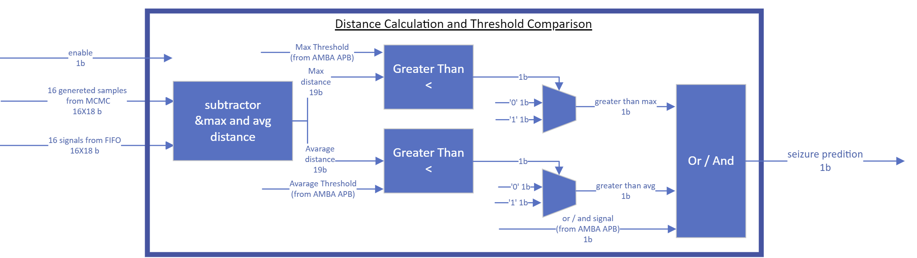
Architectural Design Distance Calculation & Threshold Comparison– Implementation on Project B
Notes:
עמית
אם הם שואלים
אנחנו מג'נרטים דגימות לפי ממוצע של 256 דגימות
ואז משווים את האותת המג'ונרטים ל8 או 16 הדגימות הבאות, וככה יש חיזוי כל 8 או 16 דגימות.
את הממוצע של ה256 משנים כל 256 דגימות
כלומר הדגימות מגיעות גם לFIFO וגם לDCTC

Slide 27
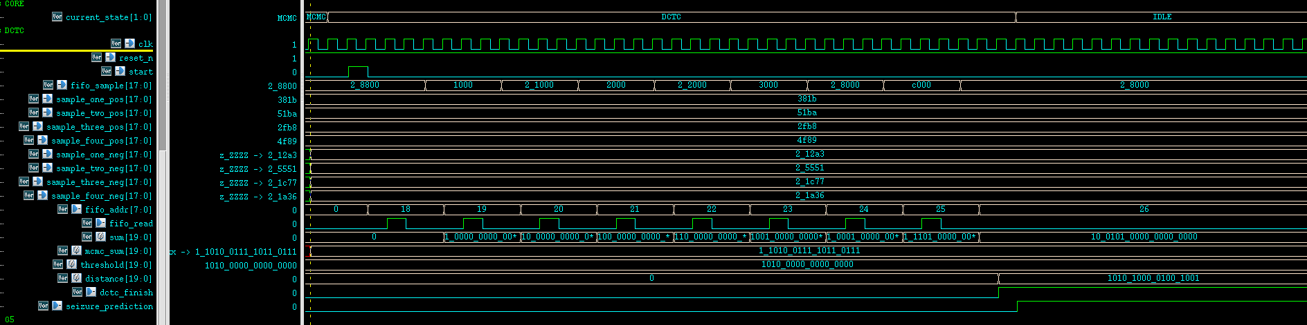
Distance Calculation and Threshold Comparison
Notes:
עופרי

Slide 28
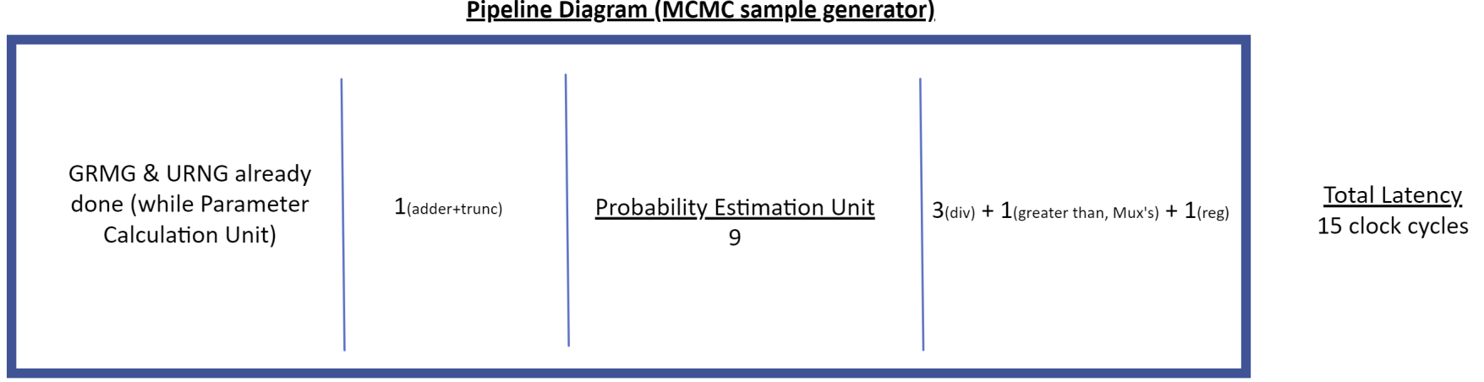
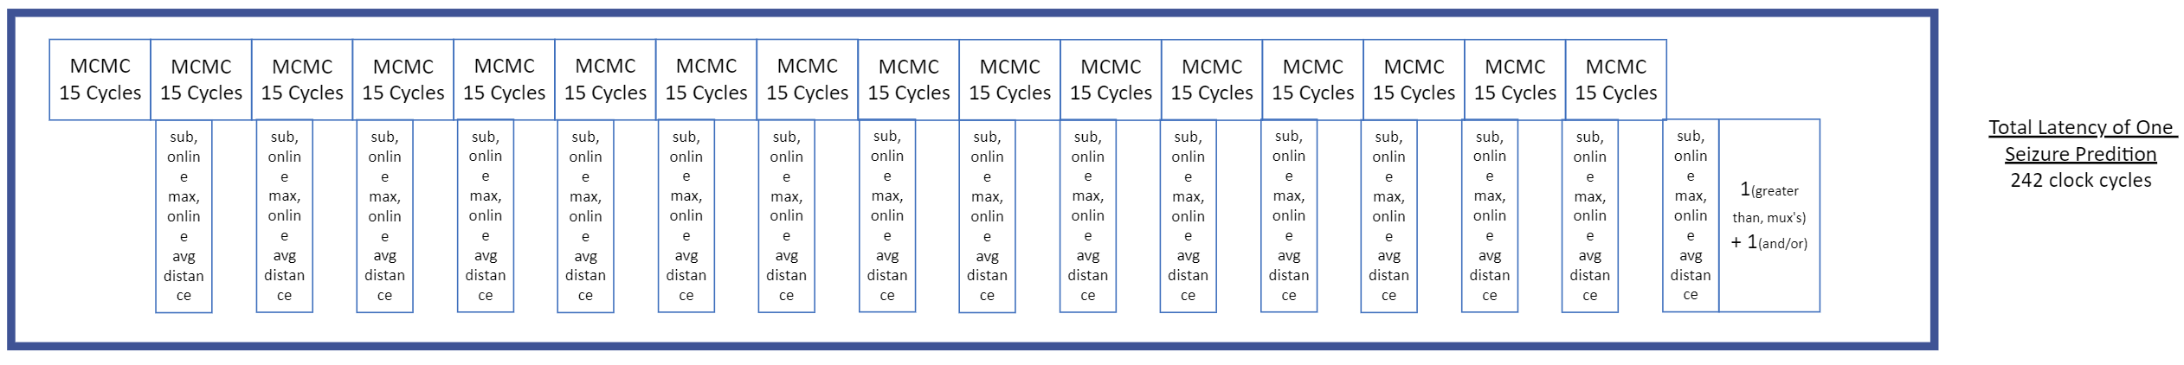
Pipeline Diagram
Notes:
עמית
האם יש לנו דיאגרמה כזאת רק למודול הראשון?

Slide 29
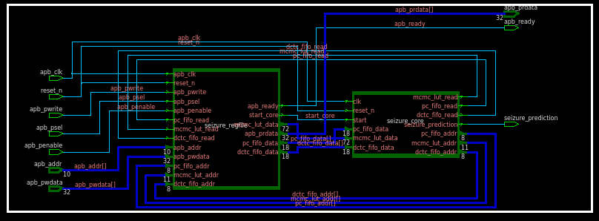
Synthesis
Notes:
עמית
ניתן לראות את ה regfile ואת הcore וכפי שניתן לראות יש את הקישוריות ביניהם.
כמובן שבשלב זה לא רואים את הזכרונות כי הם לא חלק מהסינתזה (קיבלנו זכרונות שכבר סונתזו, נראה אותם בשלב של ה layout.
הגדרנו את אה האילוצים לפי הדרישה במעבדה, שילוב זכרונות RAM מסונתזים

Slide 30
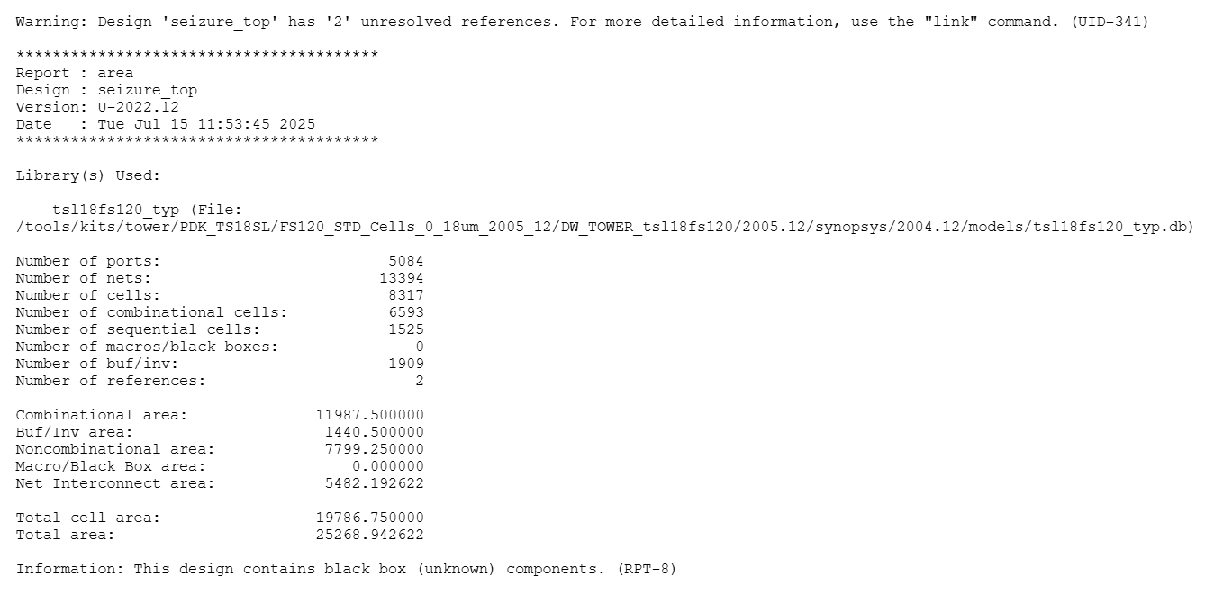
Area Report
Notes:
עמית

Slide 31
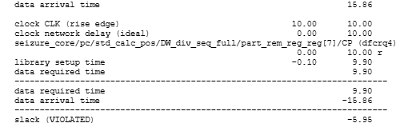
Timing Report
Notes:
עמית

Slide 32
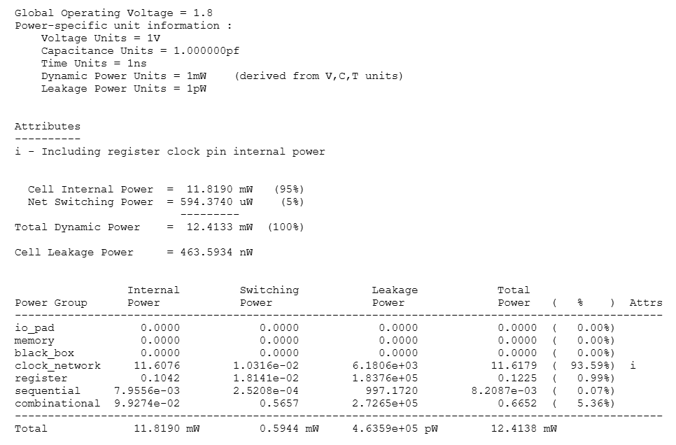
Power Report
Notes:
עמית

Slide 33
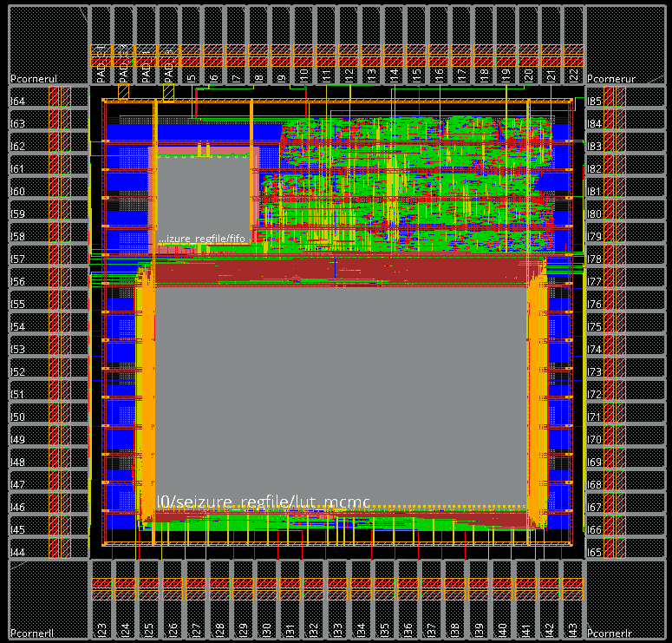
Layout
Notes:
עמית
טעינת הקובץ מהסינתזה,
שילוב זכרונות RAM
הגדרת הFLOORPLAN, ספקים, IO, שעון, מיקומי תאים
רשתות אספקה
חיווט

Slide 34
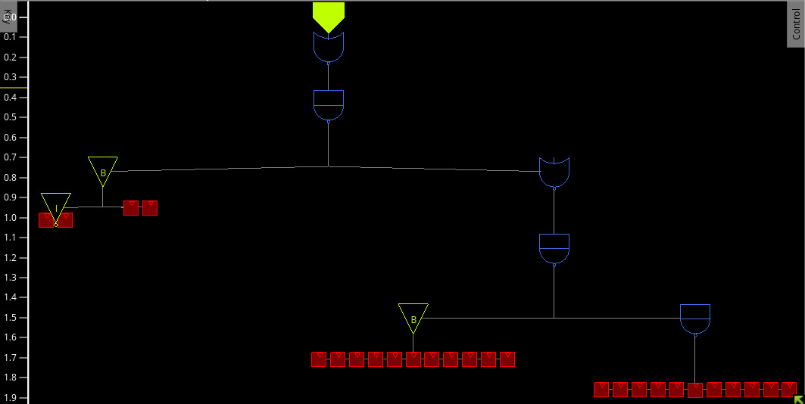
Clock-Tree
Notes:
עמית

Slide 35
Problems we have Solved
Arithmetic with fixed point (Q1.5.12)
Integration with arithmetic modules (dividers, multiplexers etc.)
Implementation of AMBA APB protocol with different memory units
open-source Single Port RAM synchronous RAM (from ASIC world)
2 types of RAM memories from the VLSI laboratory
All blocks are synchronized using FSMs and control signals, ensuring proper data flow and timing dependency
Notes:
עופרי
לחלק בינינו ואפשר להתערב
פעולות חילוק, בריבוע, שורש וכו' עם מספרים לא חיוביים שלמים FIXED POINT. היו לנו הרבה שיקולים לבצע, כמה רכיבי חישוב להכניס, לאיזה רזולוציה לרדת וכו'.
אינטגרציה ומימוש אותות בקרה, סנכרון מחזורי שעון, הבנה איך הרכיבים עובדים מבחינת PULSE או LATCH, אותות שהם Active high or low
מימוש התחלתי עם זכרון וירטואלי (שלא ניתן לסנתז), ואז מעבר לזכרון לגואל
סנכרון שעונים בין בלוקים, למשל מה שהראנו לגבי תדר הקריאה בבלוק הSTD שנקבע ע"י זמן החישוב של המכפל

Slide 36
Project A - Completed
Introduction
Paper Study
Algorithmic Background
AMBA APB
Architectural design
Blocks Diagram
FSM Diagram
Pipeline Diagram
Accelerator Implementation:
AMBA APB protocol, memory integration and regfile implementation
Core Module:
Parameter Calculation block implementation
Module level testing, system integration
Notes:
עופרי - בקצרה

Slide 37
Project B - Completed
Accelerator Implementation:
Implementation of the MCMC block
Look Up Table with a python script
LUT integration with the logic of the block
Integration with other blocks
Implementation of Distance Calculation & Threshold Comparison block
Module level testing, system integration with FSM
Zero Order Verification – whole system
Synthesis
Layout
Notes:
עופרי

Slide 38
Summary
Gained experience in hardware design of ML algorithms, addressing performance, optimization, memory usage
Understood the importance of detailed planning and structured design before implementation
Enhanced skills in hardware implementation
Strengthened teamwork and collaboration, overcoming challenges like war outbreak, Miluim
Grateful for excellent mentorship and guidance throughout the project
Notes:
עופרי

Slide 39
Thank you for listening

